Slide 1

カフェTAITO
～ お薬について ～
たいとう包括支援センター
令和7年9月18日 (木) 14:00 ～14:30
薬剤師 清水 宏美
Notes:
本日のアジェンダについて まずは担当者の紹介

Slide 2
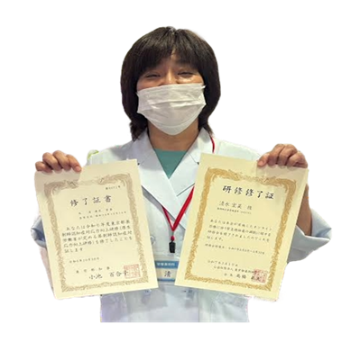
自己紹介
薬剤師歴 17年
東京都薬剤師認知症対応力向上研修済
在宅診療専門医と同行し、居宅療養管理指導を実施経験
現在、92歳認知症の母の様々な問題に直面しています
趣味：パソコン ペットとの生活
Notes:
和光堂薬局は、現在創業75年の歴史ある薬局です。先代の新井先生は、幼少期からここ上野で地域の医療貢献に従事し、たくさんの患者さんからの相談を応需してきました。
現在は第一線を退きましたが、その布石は現在も続いています。

Slide 3

今日の話題
■認知症とは？
■認知症のお薬って？
■認知症の予防
👈 専門性が必須！
■認知症の方への対応

Slide 4

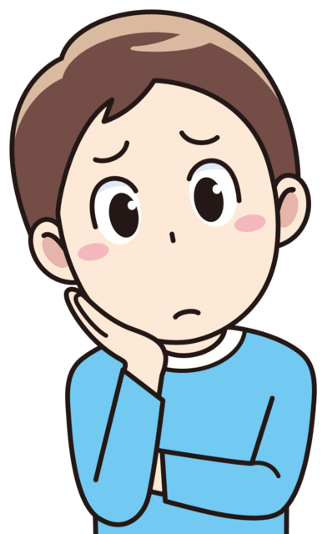
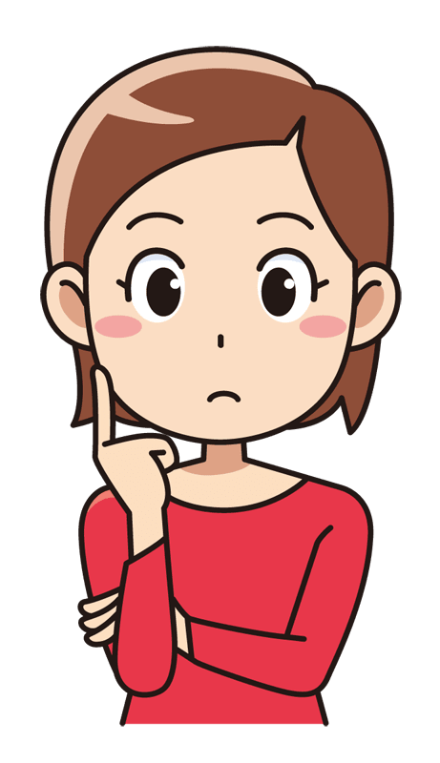
認知症って、病気？
脳の機能が失われる疾患だから病気でしょ。
治療が出来るなら、治療した方がいいのでは？
老化により脳機能に問題が起きた、自然現象でしょ。
治療できるの？
治療は必要ないのでは？
なりたくない！
困ってる！
Notes:
認知症って、病気なの？ 治療可能なの？ 認知症の症状を学術的に分類してみましょう。

Slide 5

認知症の症状
中核症状
・記憶障害 ：最近の出来事を忘れる。同じ話を繰り返す。
脳の機能低下
⇩
誰にでも発現
⇩
治療不可
・見当・見識障害 ：時間や場所が分らなくなる
・理解・判断力の低下：計算や買い物が難しくなる
・実行機能障害 ：計画を立てる、複数の作業を同時に行うことが困難になる
・失語・失認・失行 ：言葉が出てこなくなる。ものの使い方が分らなくなる
進行の抑制
周辺症状（行動・心理症状）
・不安・抑うつ ：気分が落ち込む、意欲が低下する
環境や性格に依存
⇩
個人差がある
⇩
周りのサポートで改善
・徘徊 ：目的無く歩き回る
・物盗られ妄想 ：ものを盗まれたと思い込む
・幻覚・幻想 ：実際にないものが見える、聞こえる
・暴力・暴言 ：攻撃的になる
・睡眠障害 ：昼夜逆転する
症状の緩和

Slide 6
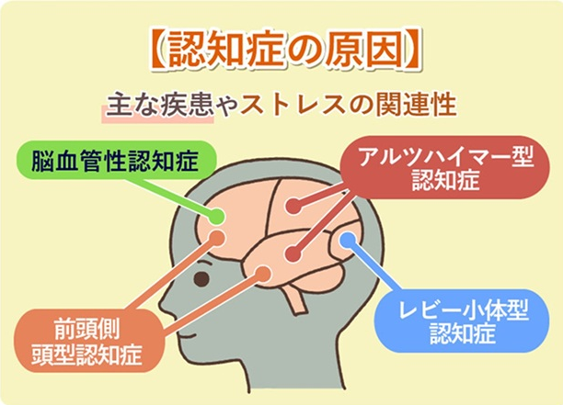
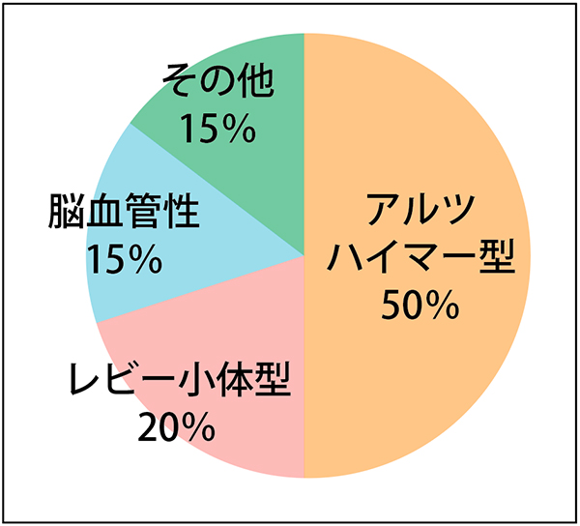
日常の思考・動作が
緩慢になる
物忘れ
怒りっぽい
幻視 手の震え
動作が遅くなる
自分勝手な発言や行動をする

Slide 7
認知症のお薬って？

Slide 8
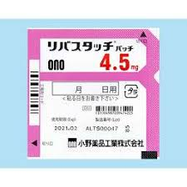
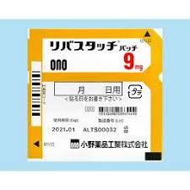
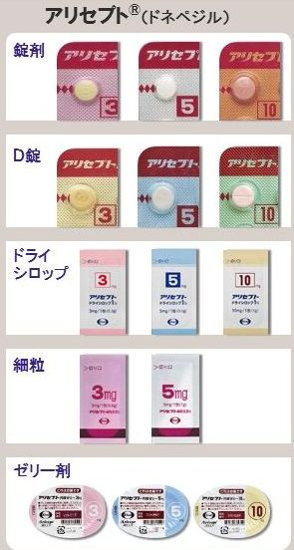
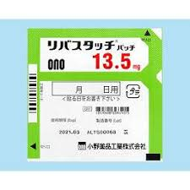
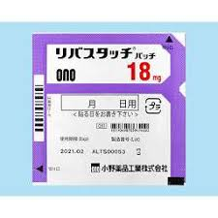
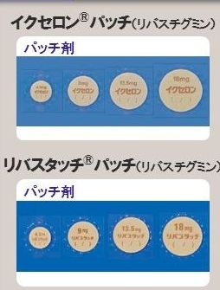
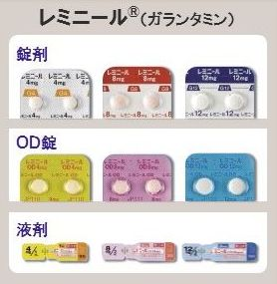
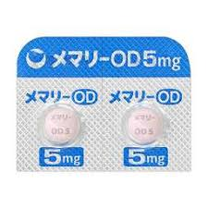
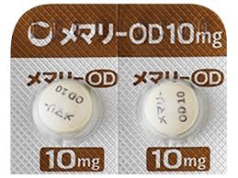
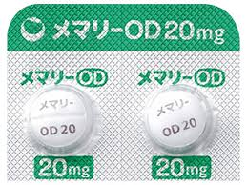

Slide 9
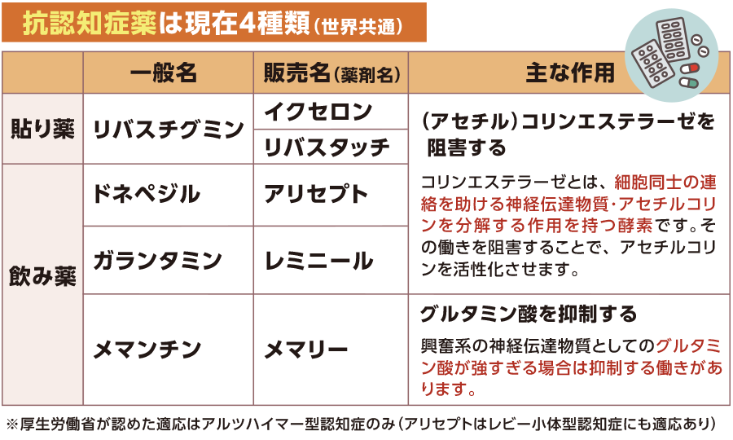
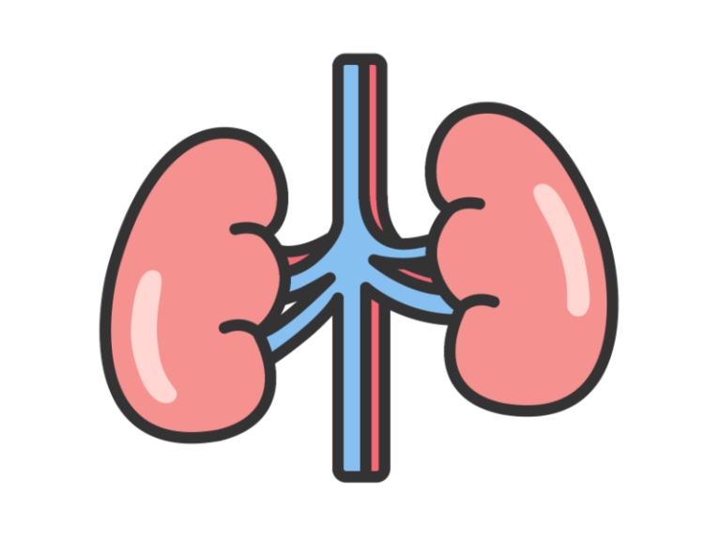
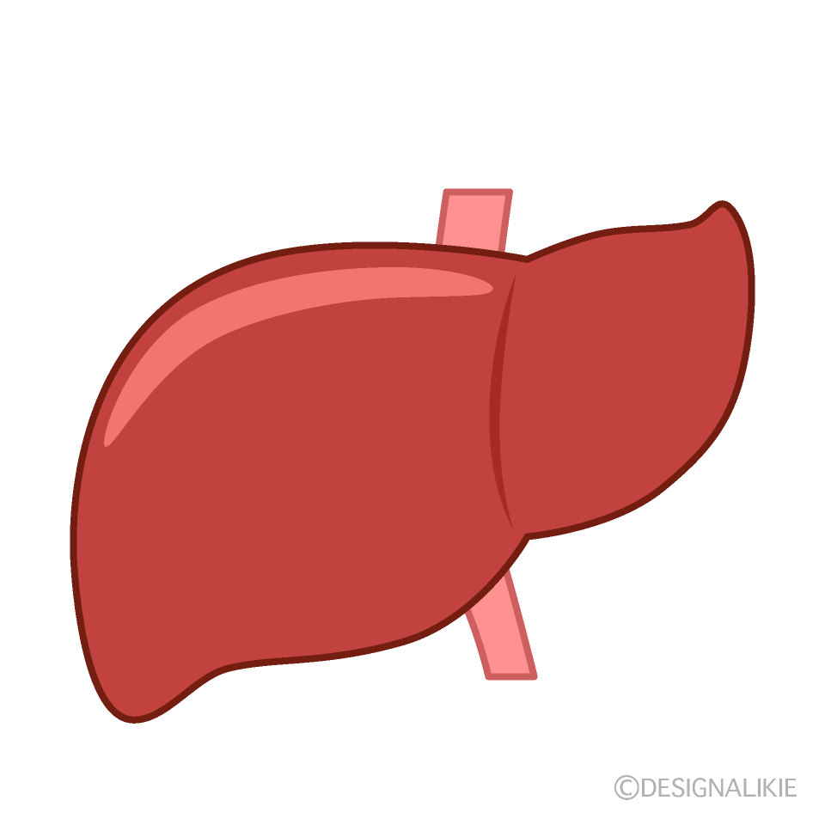

Slide 10
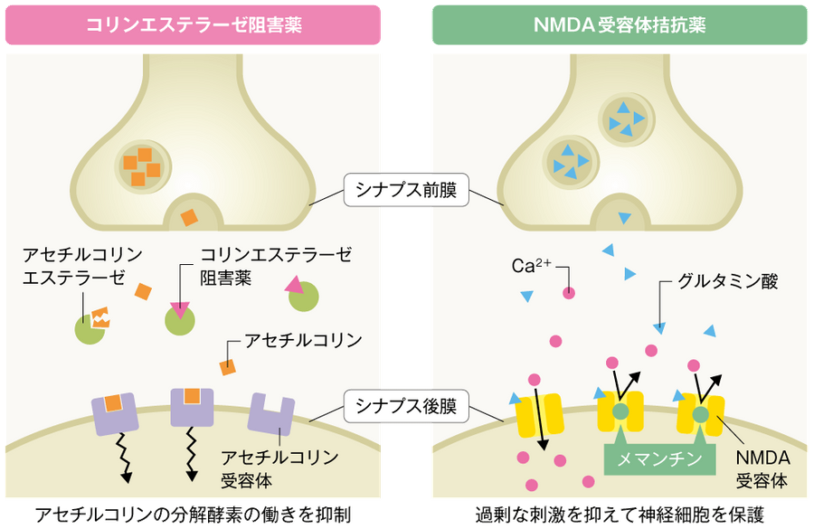

Slide 11
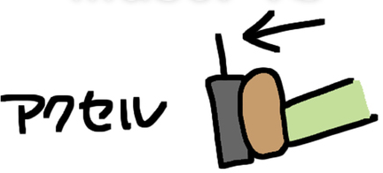
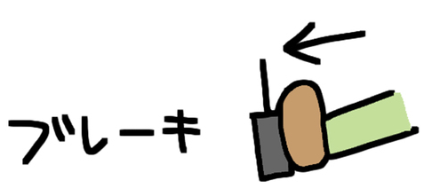
１日１回 中等度及び高度アルツハイマー型
心臓病、胃潰瘍、気管支喘息、パーキンソン病
、てんかん慎重投与
かゆみ・発疹・胸の痛み・頭痛
１日１回 アルツハイマー型認知症、レビー小体型認知症 不整脈など⼼臓疾患には使用不可
吐き気・嘔吐・⾷欲不振・下痢・興奮
１日２回 軽度及び中等度のアルツハイマー型型
心臓病、胃潰瘍、気管支喘息、パーキンソン病
、てんかん慎重投与
吐き気・嘔吐
１日２回 中等度及び高度アルツハイマー型
腎臓の悪い人は慎重投与
めまい・便秘・意欲低下

Slide 12
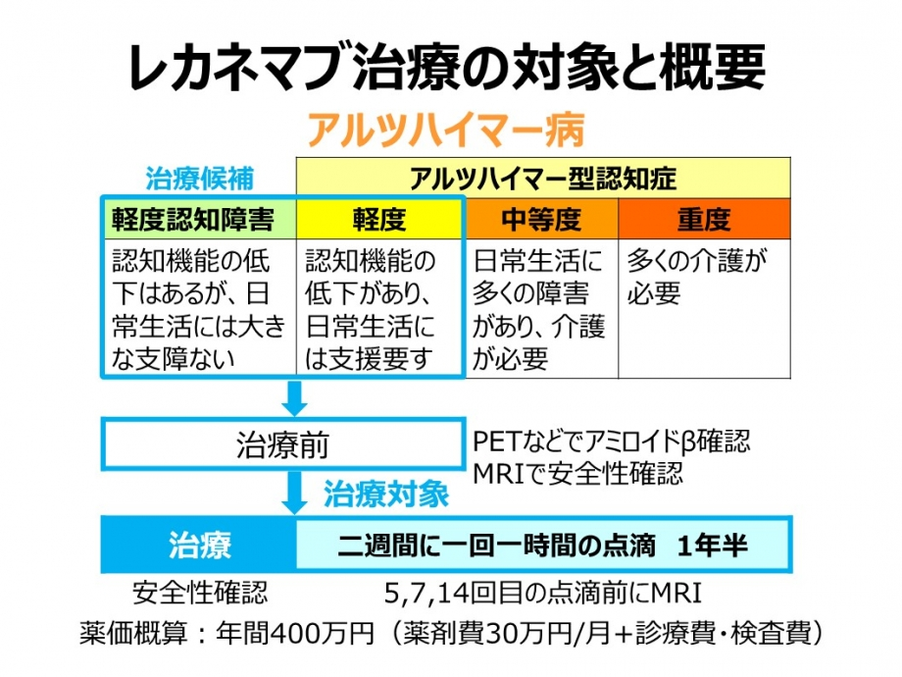

Slide 13
認知症の症状
中核症状
・記憶障害 ：最近の出来事を忘れる。同じ話を繰り返す。
脳の機能低下
⇩
誰にでも発現
⇩
治療不可
・見当・見識障害 ：時間や場所が分らなくなる
・理解・判断力の低下：計算や買い物が難しくなる
・実行機能障害 ：計画を立てる、複数の作業を同時に行うことが困難になる
・失語・失認・失行 ：言葉が出てこなくなる。ものの使い方が分らなくなる
進行の抑制
周辺症状（行動・心理症状）
・不安・抑うつ ：気分が落ち込む、意欲が低下する
環境や性格に依存
⇩
個人差がある
⇩
周りのサポートで改善
・徘徊 ：目的無く歩き回る
・物盗られ妄想 ：ものを盗まれたと思い込む
・幻覚・幻想 ：実際にないものが見える、聞こえる
・暴力・暴言 ：攻撃的になる
・睡眠障害 ：昼夜逆転する
症状の緩和

Slide 14
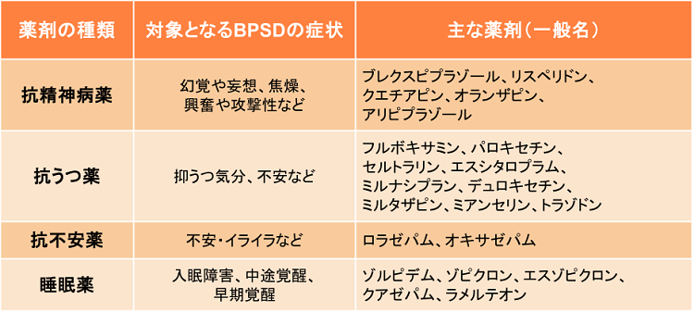
行動・心理症状（BPSD）の薬の種類
Notes:
対処療法と言われる問題症状を抑えるための薬です。ポイントを押さえて、服用することで問題行動を抑制できる可能性があります。

Slide 15
認知症の予防
■ 食事
■ 運動
■ 頭の体操
■ コミュニケーション
■ 睡眠
Notes:
食事・運動・頭の体操・コミュニケーション・睡眠は、この施設の専門担当の方にお任せして、薬剤師がお勧めしたいのは

Slide 16
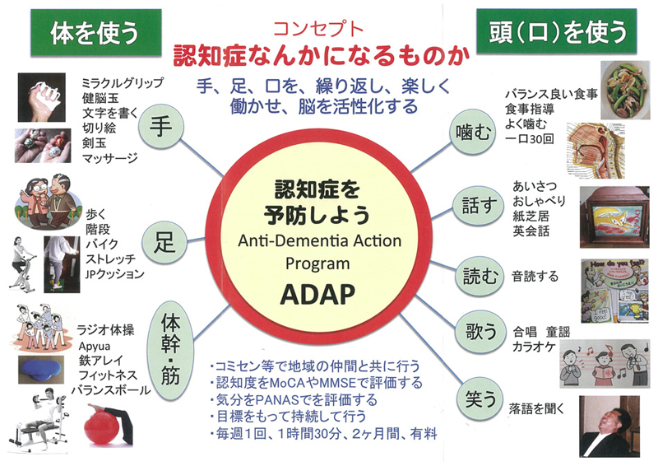

Slide 17
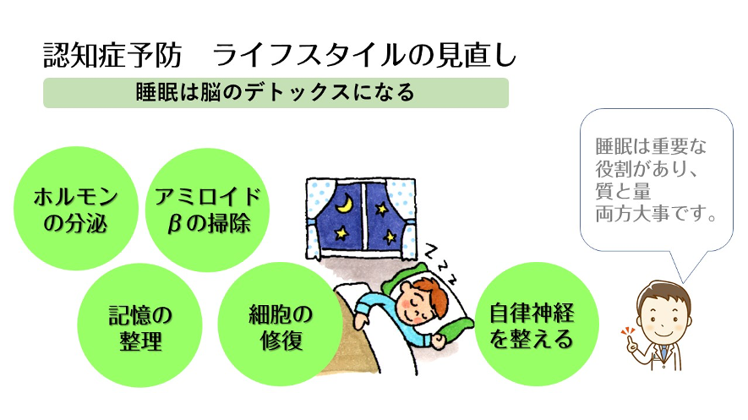

Slide 18

認知症の予防
■ 食事
■ 運動
■ 頭の体操
■ コミュニケーション
■ 睡眠
■ ポリファーマシー
Notes:
食事・運動・頭の体操・コミュニケーション・睡眠は、この施設の専門担当の方にお任せして、薬剤師がお勧めしたいのは

Slide 19
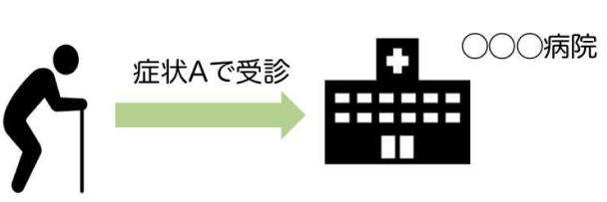
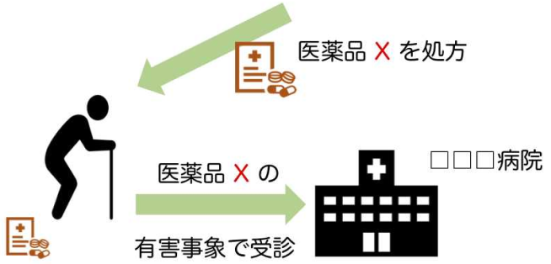

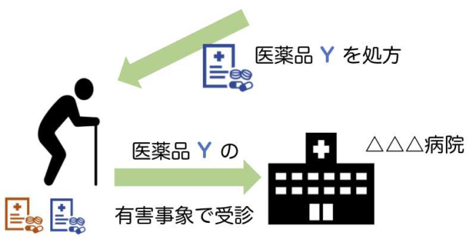
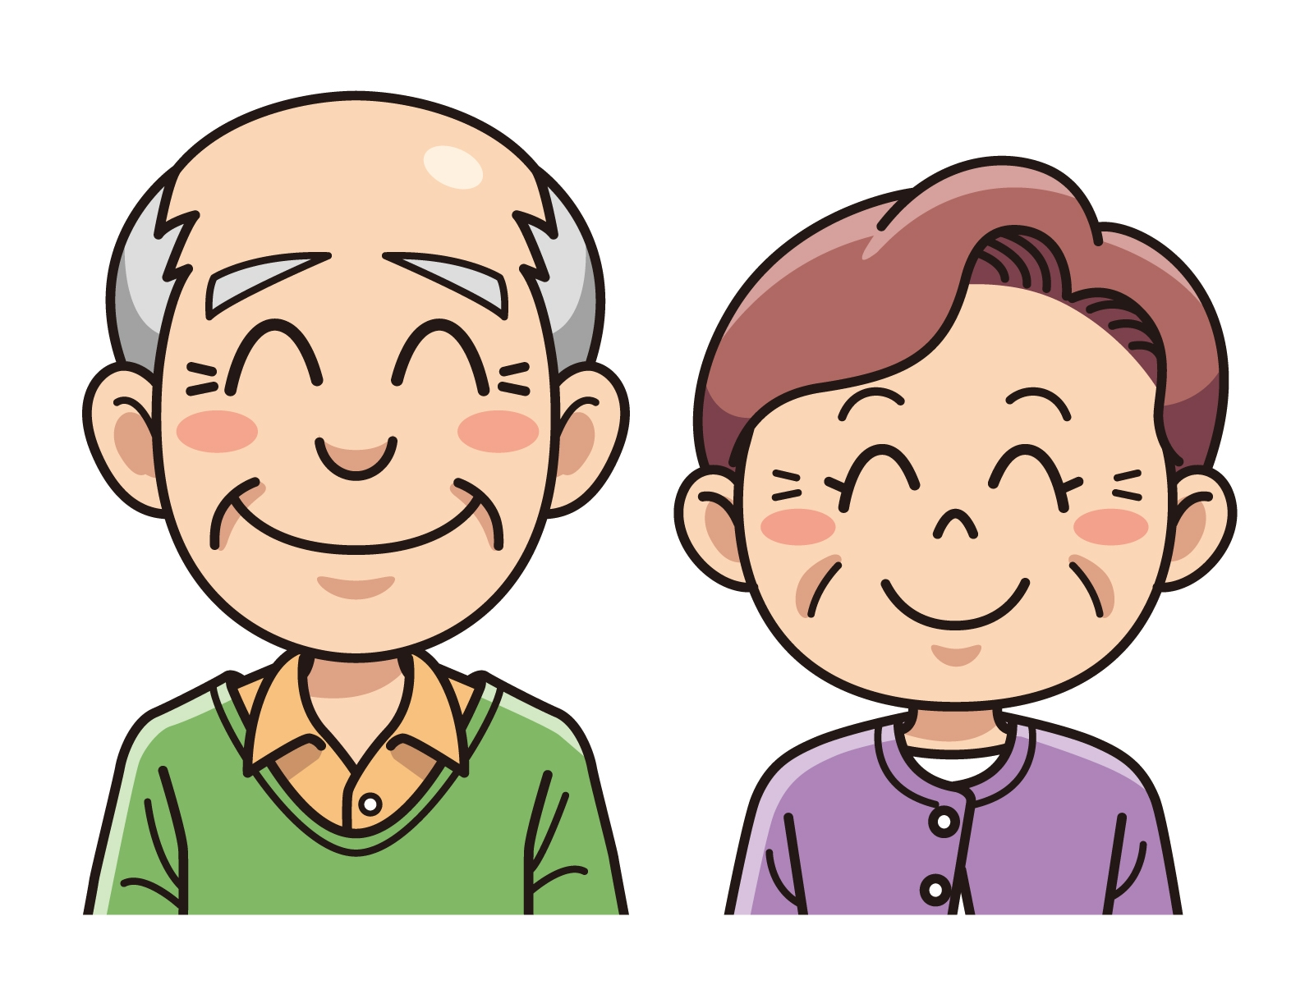
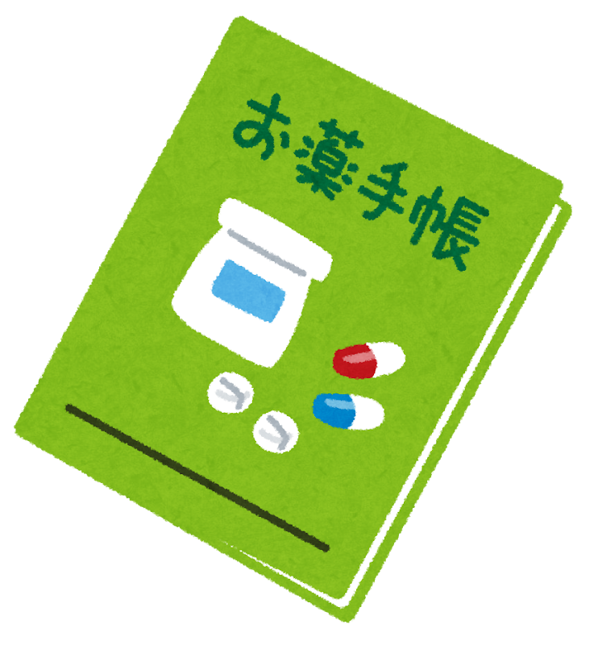

ポリファーマシー（多剤服用）とは？
「高齢者の安全な薬物療法 ガイドライン2015」
・予防薬のエビデンスは妥当か？
・対症療法は有効か？
・薬物療法以外の治療手段はないのか？
・優先順位は適正か？
Notes:
たくさんの薬を服用する必要があるのか？ いつまで飲んだらいいのか？ 身近な医療従事者に相談してください。
薬には副作用があります。必要な薬をしっかり忘れずに服用することが認知症の予防につながります。

Slide 20
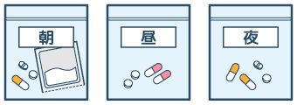
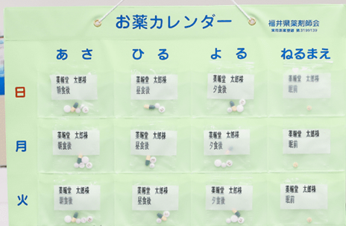
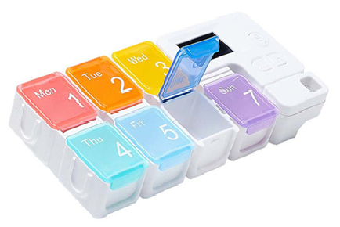
薬を飲む際の注意点
認知症の薬の服用にはご家族など周囲のサポートが不可欠です。薬の飲み忘れや、反対に飲んだことを忘れてしまう、上手に飲み込めないなど、認知症の場合は本人だけでは正しく薬を飲むことが困難なケースも少なくありません。医師や薬剤師などに相談しながら、正しく薬を服用できるよう次のような工夫をしていきましょう。
■薬を飲み忘れないための工夫
・医師に相談して薬を飲む回数を減らしてもらう
・薬剤師に相談をして１回分を１袋に包む「一包化調剤」をしてもらう
・お薬カレンダーやピルケースを利用する
・一包化された薬袋に日付を記入する

Slide 21
薬を飲む際の注意点
■薬を飲み過ぎないための工夫
・既に薬を飲んでいるのに飲んでいないと思ってしまう場合
薬としての作用がない偽薬（プラセボ）などを活用して、
飲んだ満足感を得てもらう
■薬を飲みたがらないときの工夫
・医師に相談して、剤形や服薬回数、服薬時間などを変更してもらう
・食事やおやつと等、楽しい時間に飲むようにする
・生活習慣に合わせて対応する
・貼付薬を使用することで、受け入れてもらいやすくなる

Slide 22
完
ご清聴ありがとうございました。

